Slide 1
iEDA水滴计划答辩 ——2022-08期
iEDA课题组
郭帆

Slide 2
01
个人简介
02
C++实习总结
03
EDA实习总结
04
感兴趣的内容

Slide 3
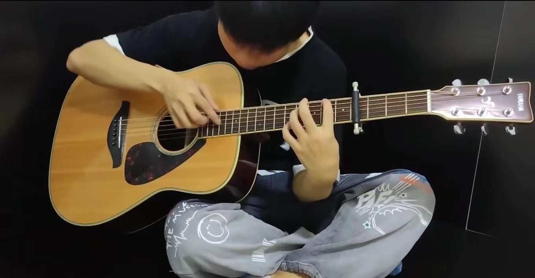
个人简介
教育经历
重庆大学 – 电子科学与技术 – 本科
中国科学技术大学 – 软件工程 – 硕士（在读）
工作经历
美的集团 - IoT公司 - 嵌入式开发 - 嵌入式安全方向
爱好
弹吉他、电子琴、看电影、穿越机、游戏
其他
个人主页：https://www.guofan.fun/

Slide 4
01
个人简介
02
C++实习总结
03
EDA实习总结
04
感兴趣的内容

Slide 5
C++实习总结
学习笔记
《C++ Primer Plus 第六版》学习笔记1 - 函数
《C++ Primer Plus 第六版》学习笔记2 - 内存模型和名称空间
《C++ Primer Plus 第六版》学习笔记3 - 对象和类
数据结构实验 - 寻找有向无环图（DAG）中的路径
vscode环境搭建 - SSH、Google Test 和 CMake
《Effective Modern C++》学习笔记
A*算法深入探究 - 使用Qt和C++实现带权重版本的A*

Slide 6
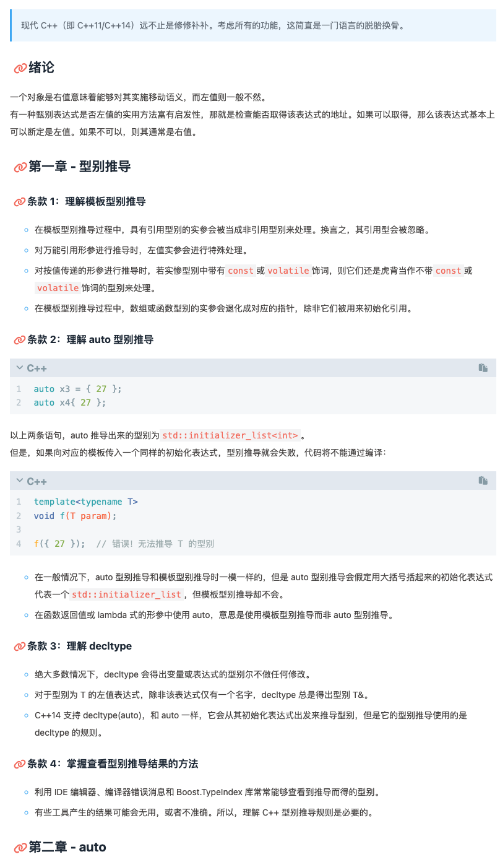
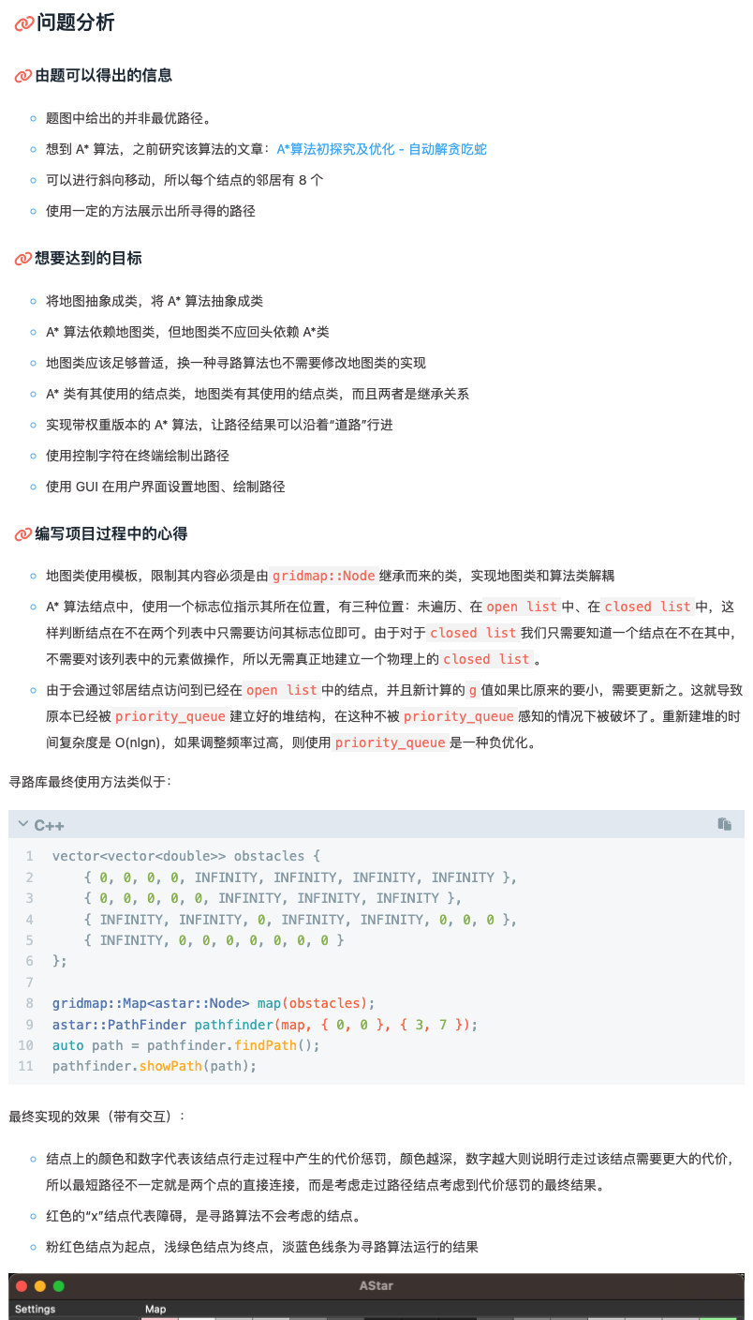
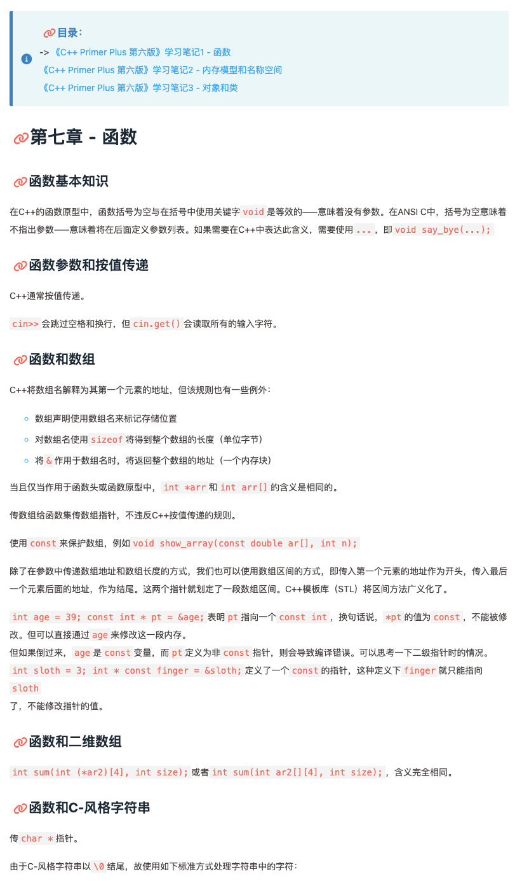
C++实习总结

Slide 7
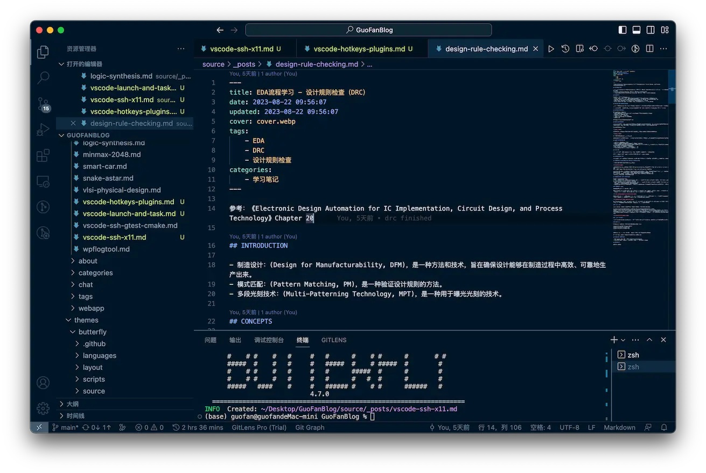
C++实习总结
工具
CMake、Google Test、Linux
Git、VSCode
C++基础
函数、内存模型和命名空间、对象和类
C++进阶
模板、auto、智能指针、万能引用、lambda表达式

Slide 8
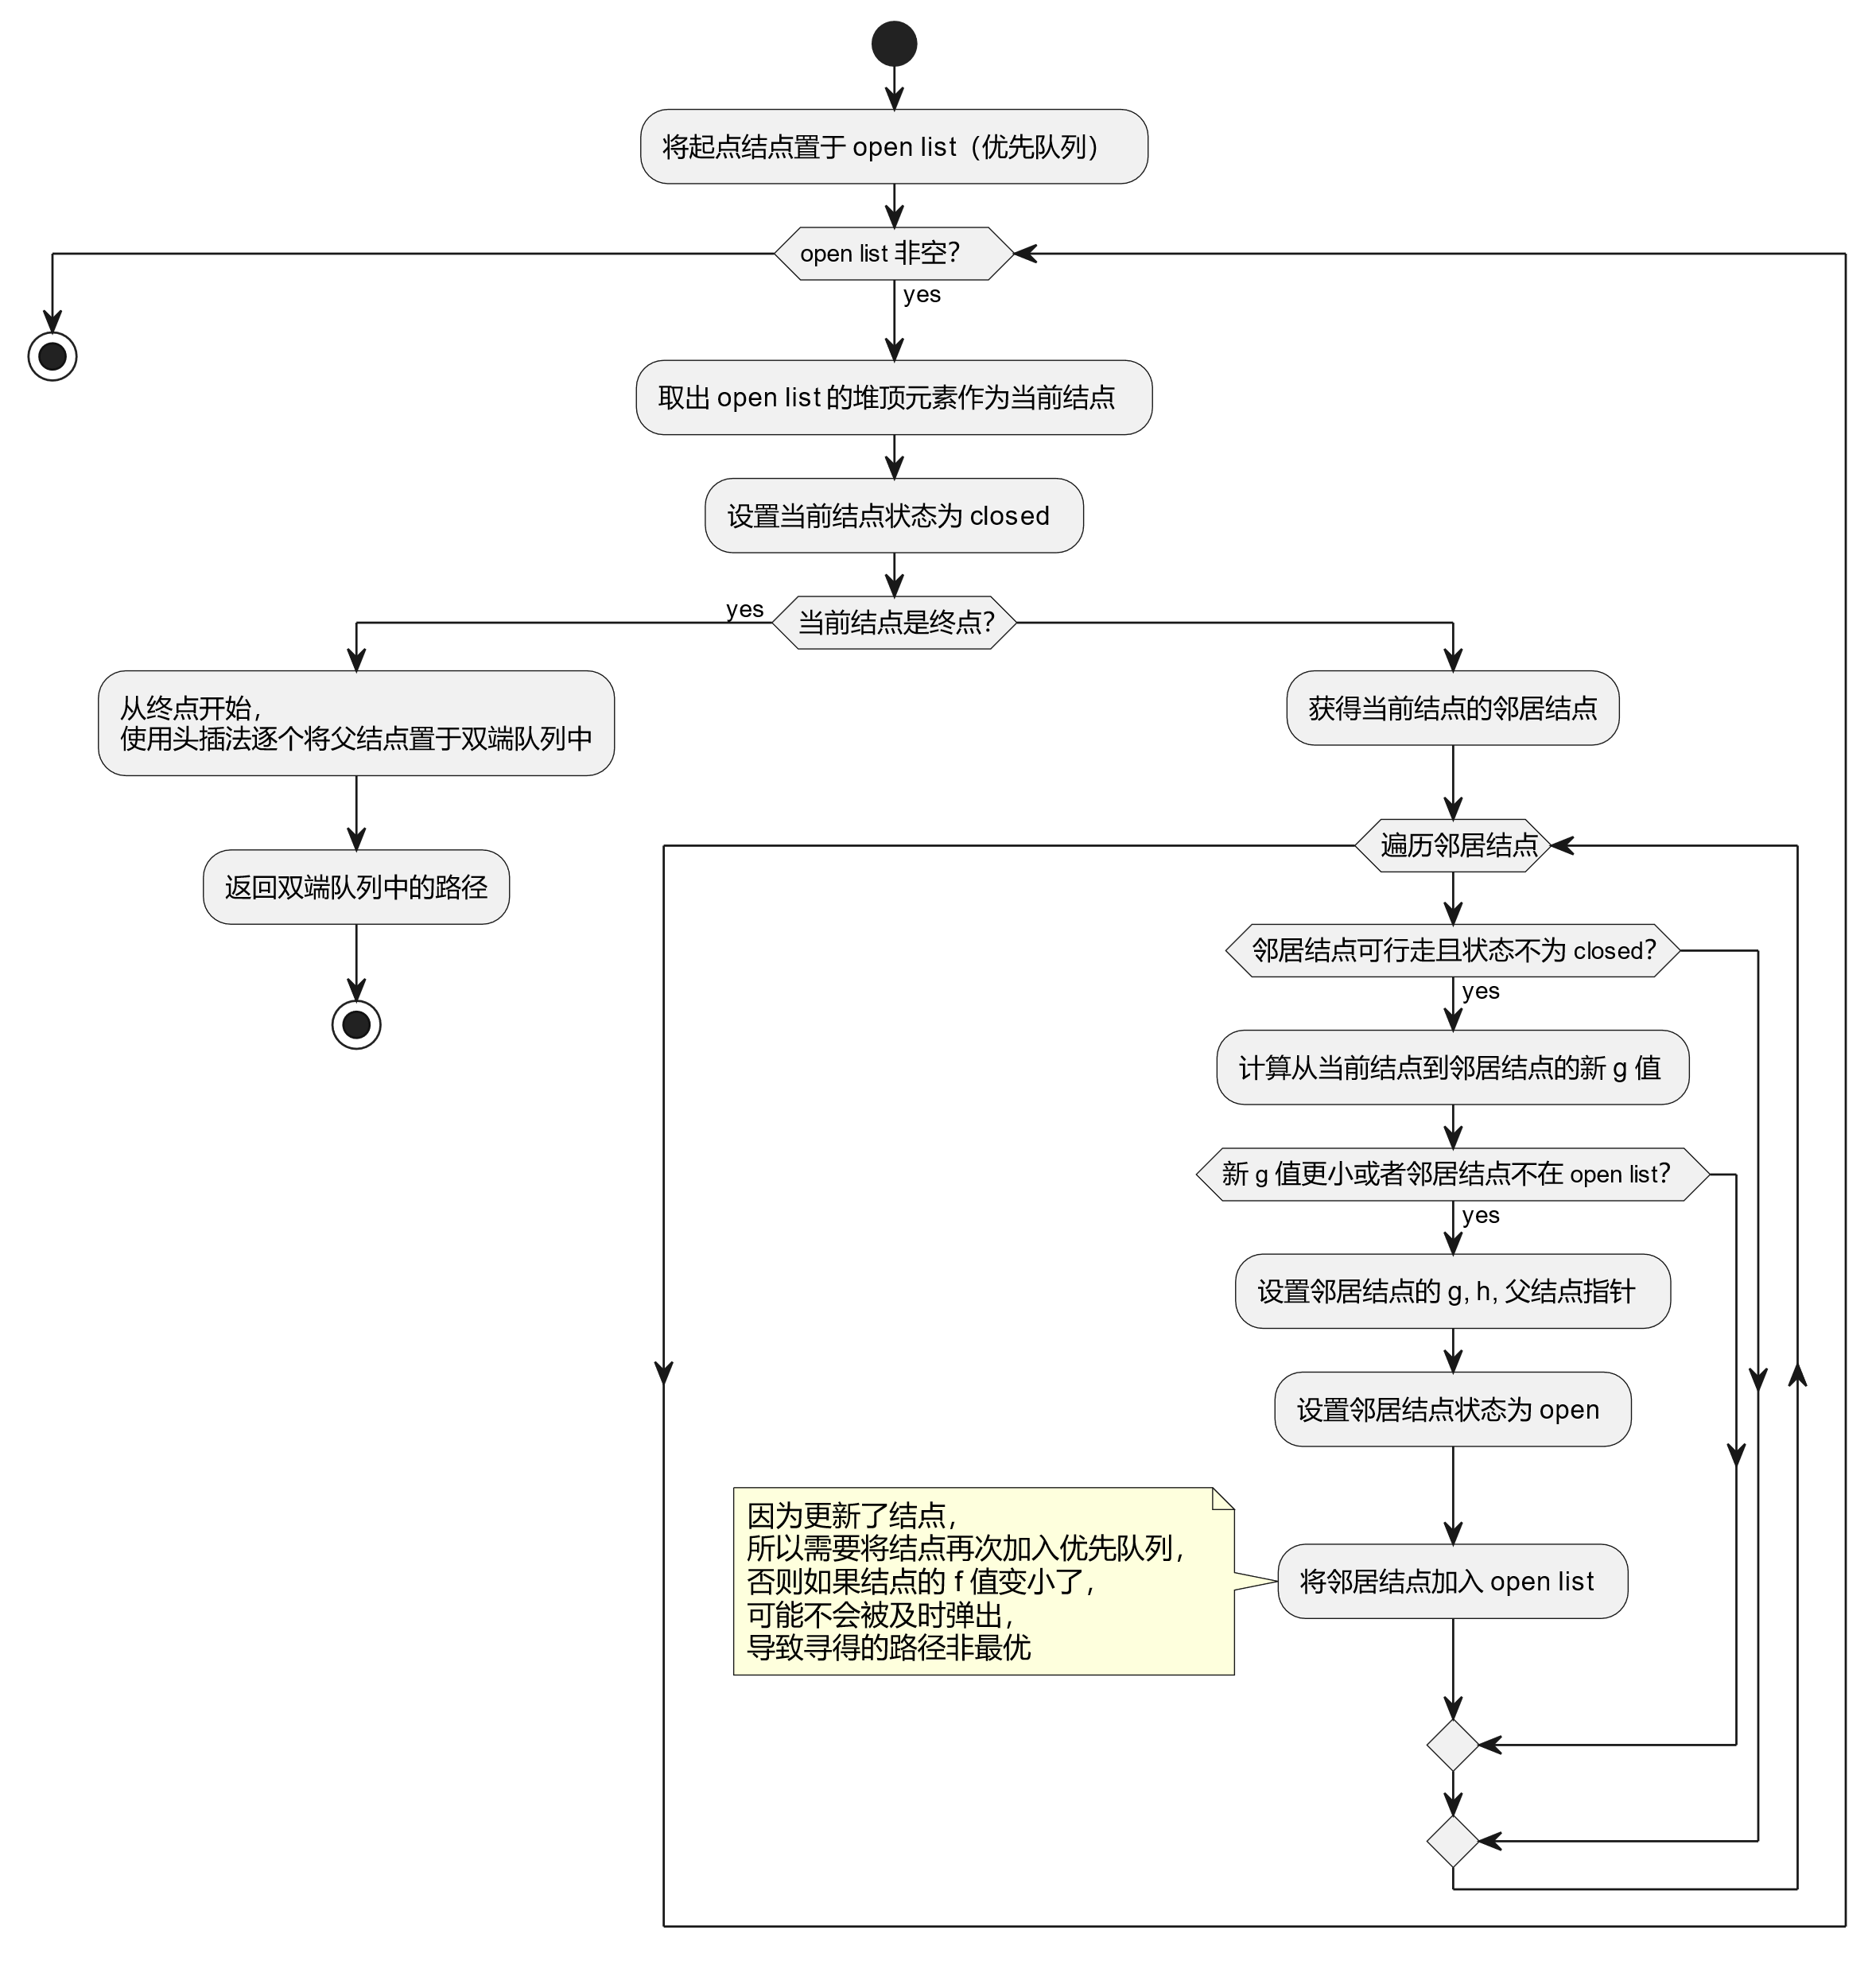
寻路算法作业
𝑓(𝑛)=𝑔(𝑛)+ℎ(𝑛)
f(n)：预估经过此节点时，最短路径长度
g(n)：记录已经走过的路径长度
h(n)：当前结点到目标节点的距离
Open List, Closed list
Open List：存放已经计算好f值的结点，每次寻路从中获得f值最小的结点
Closed List：存放已经访问过的结点
g值更新
当结点已经在Open List中，新算的g值更小时，应更新之

Slide 9
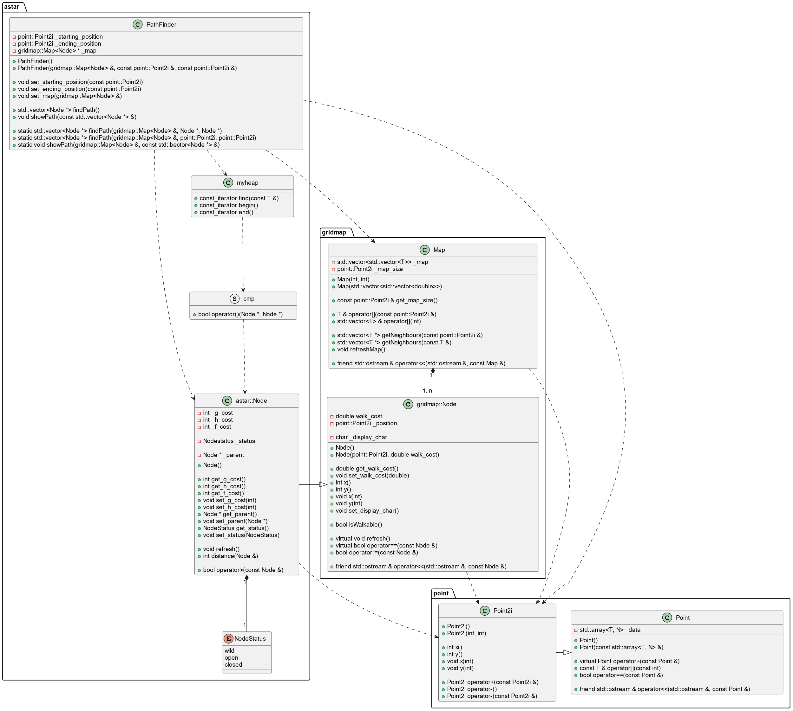
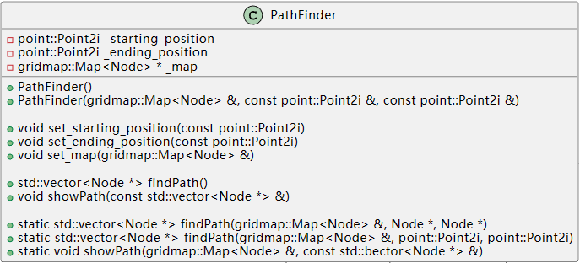
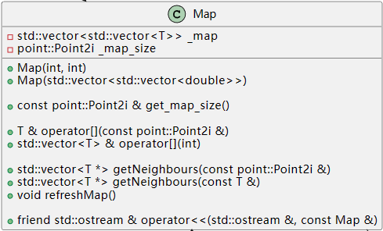
寻路算法作业

Slide 10
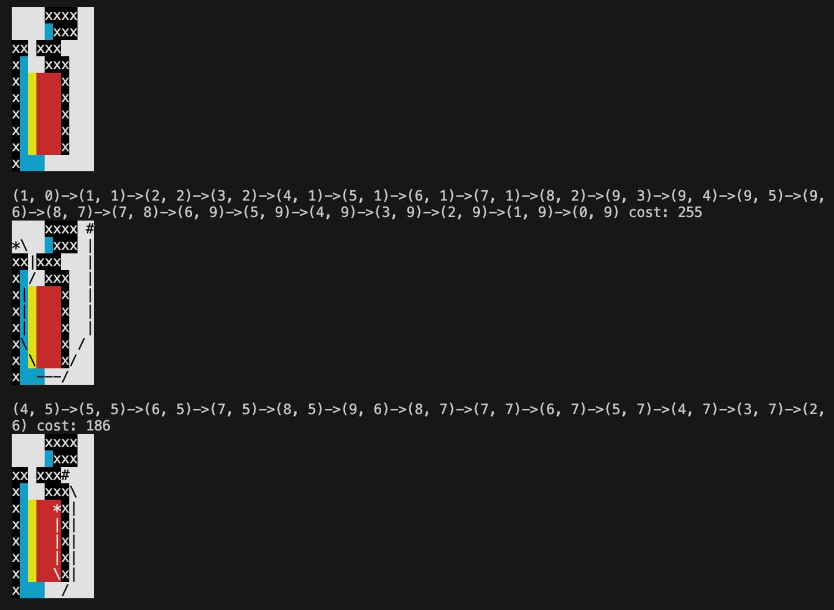
寻路算法作业

Slide 11
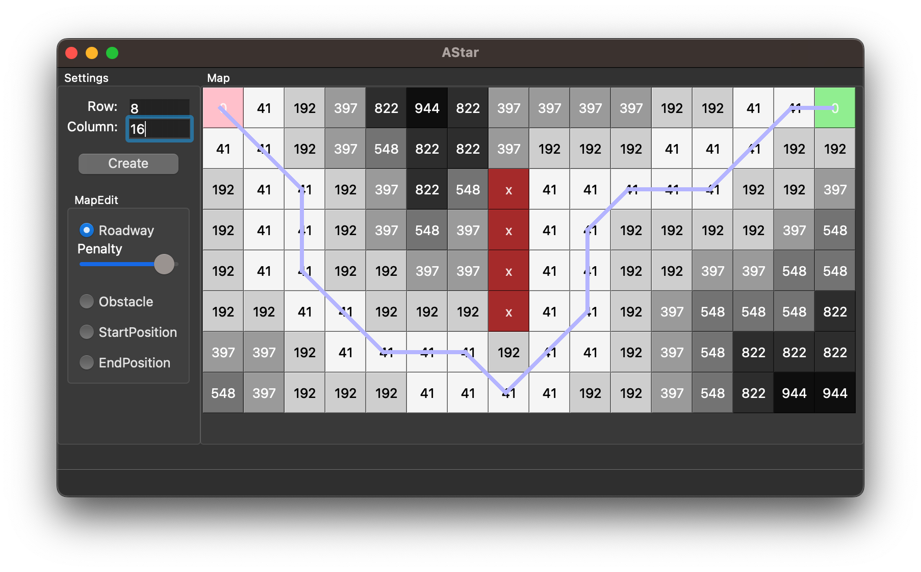
寻路算法作业

Slide 12
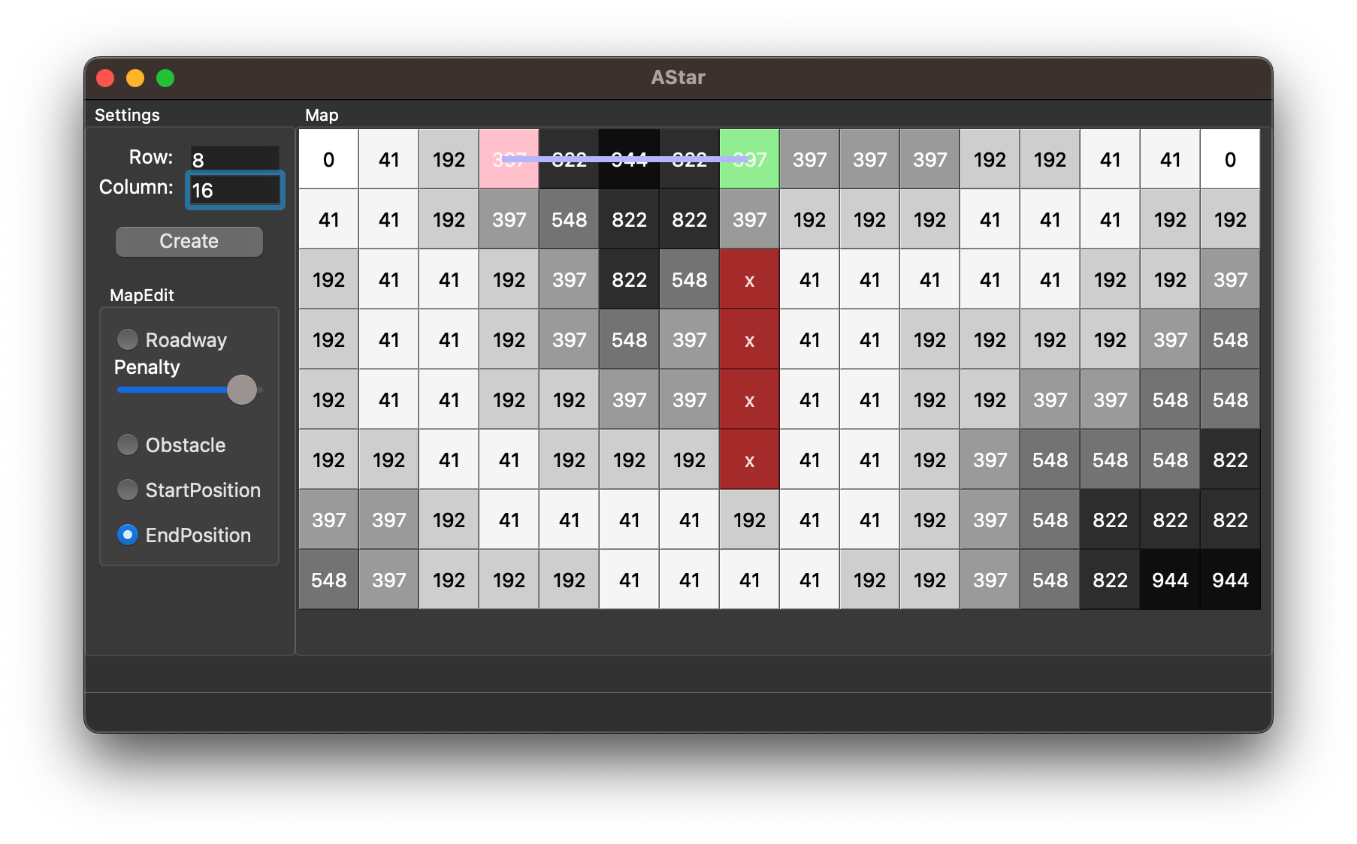
寻路算法作业

Slide 13
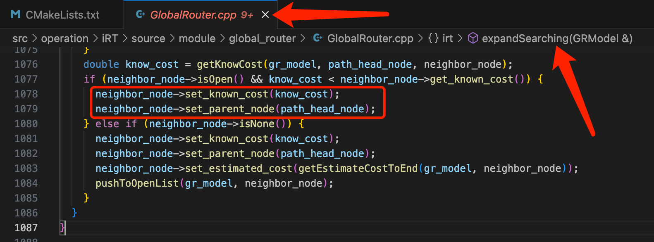
寻路算法作业
优先队列的问题
利用寻找邻居的方式修改邻居结点，如果邻居结点已经在优先队列中，会导致堆结构被破坏，寻路算法某些情况下给不出最优解。
解决办法：
pop出来再push
重新建堆
不使用堆

Slide 14
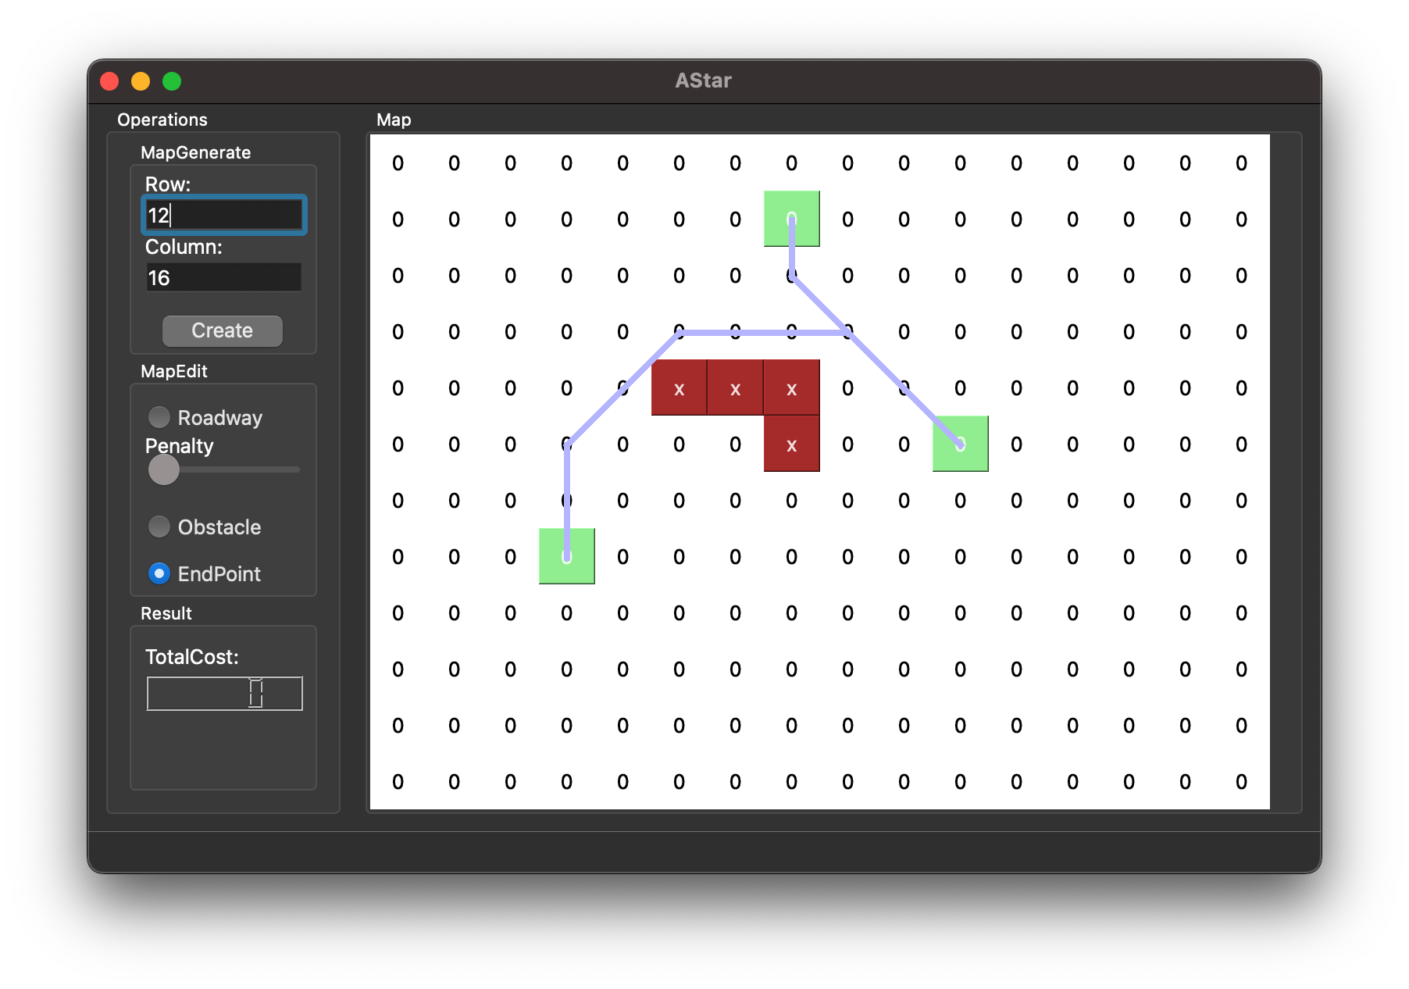
寻路算法作业
思考题
如果有三个点，如何将它们以最短路径连接起来？
思路1：
从3个点同时开始寻路
参考A*的思路
h值设置为与另两点距离均值
思路2：
三个点分别往外画圈
绘制等cost线
直到三线有重合区域

Slide 15
01
个人简介
02
C++实习总结
03
EDA实习总结
04
感兴趣的内容

Slide 16
EDA实习总结
学习笔记
开源EDA软件iEDA初探 - 基本架构及代码框架
《超大规模集成电路物理设计：从图分割到时序收敛》学习笔记
《数字集成电路物理设计》学习笔记
EDA后端总体概览
《集成电路静态时序分析与建模》学习笔记
数学符号及其对应的LaTeX代码
EDA流程学习 - 设计规则检查（DRC）
远程调试C++程序 - 配置vscode的launch.json和tasks.json
让我的vscode更好用 - 插件和快捷键
在Mac上使用运行远程GUI程序 - XQuartz + vscode

Slide 17
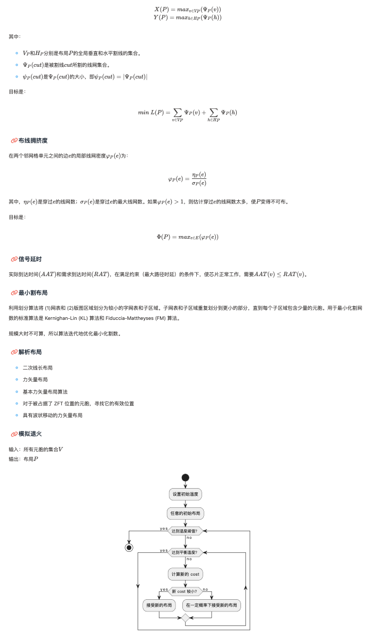
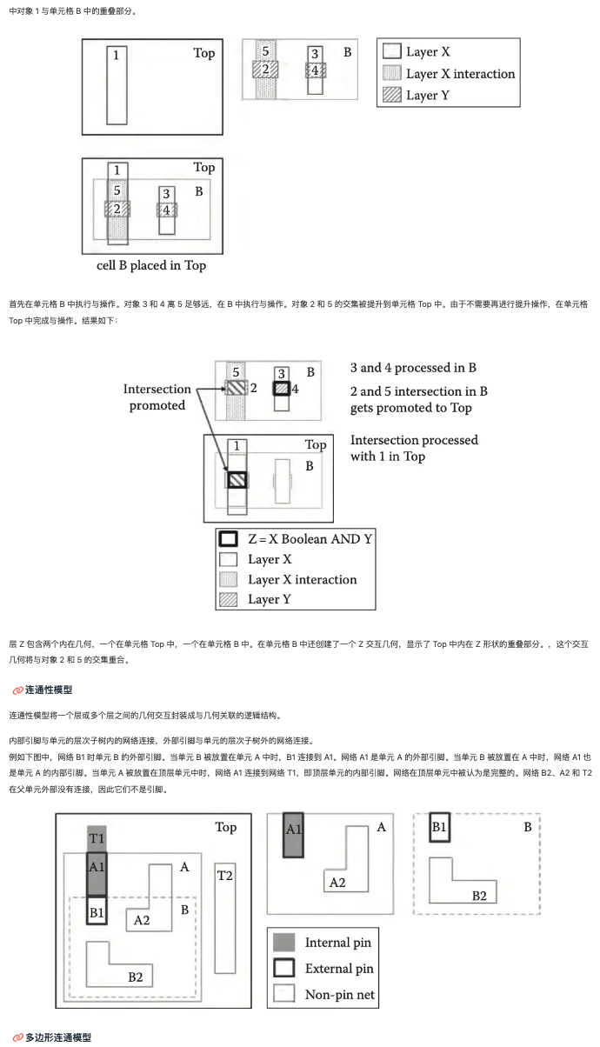
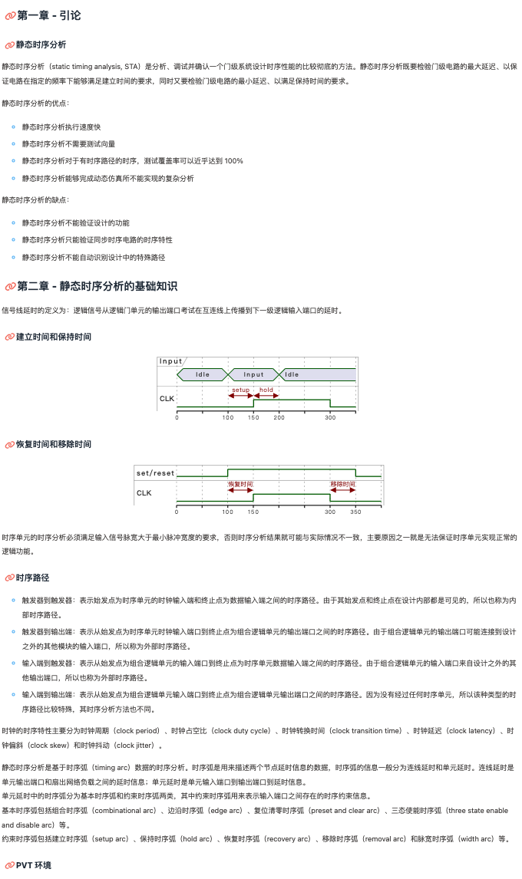
EDA实习总结

Slide 18
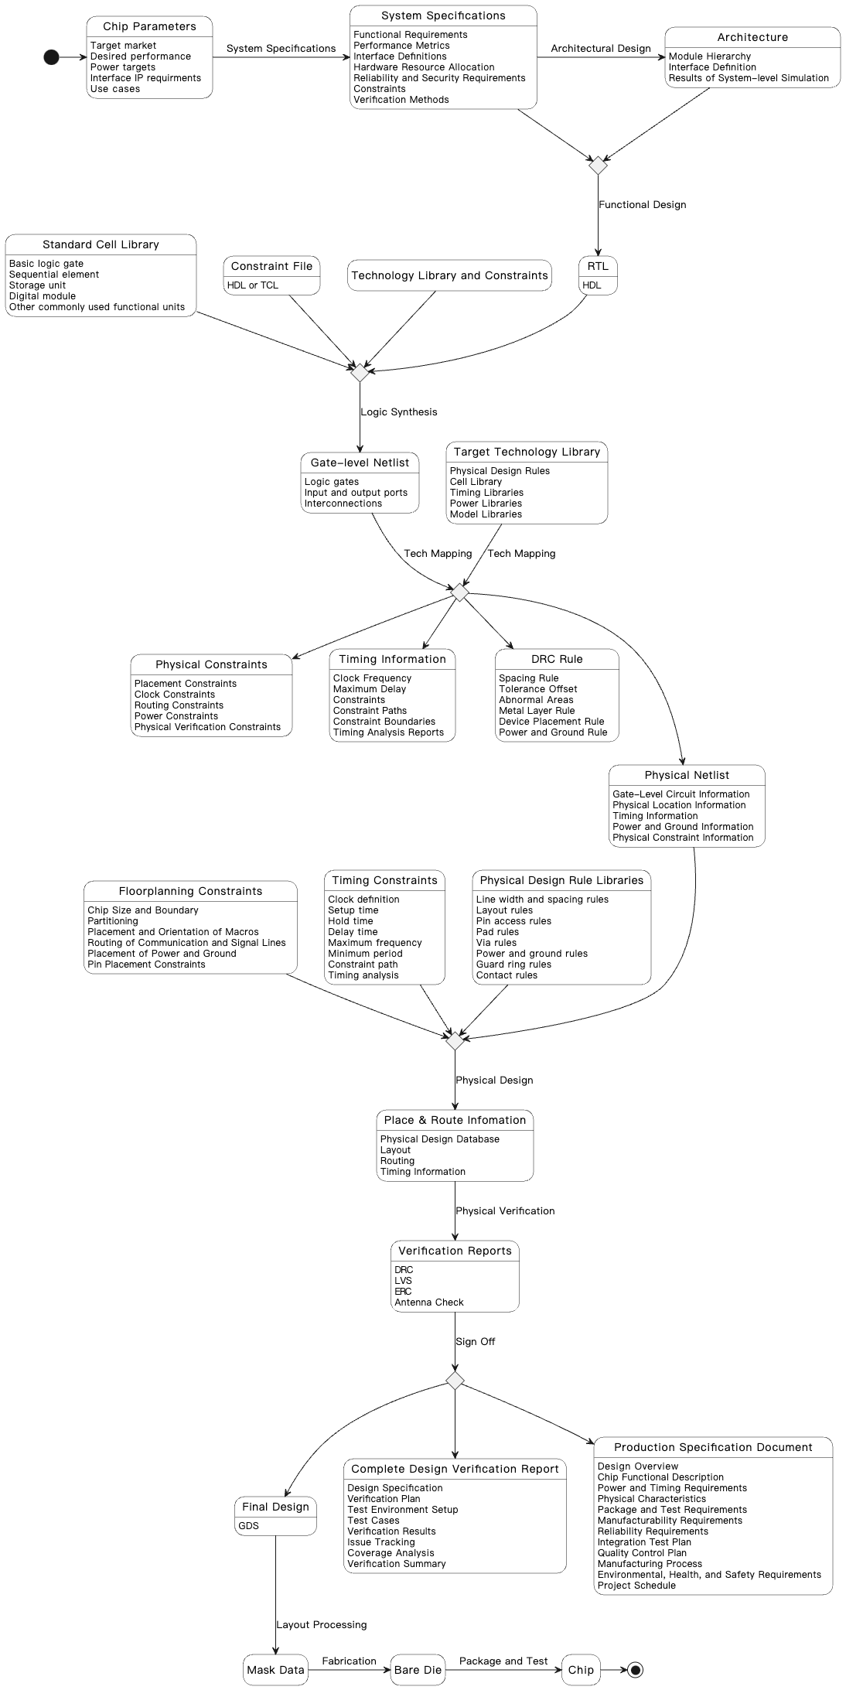
EDA实习总结

Slide 19
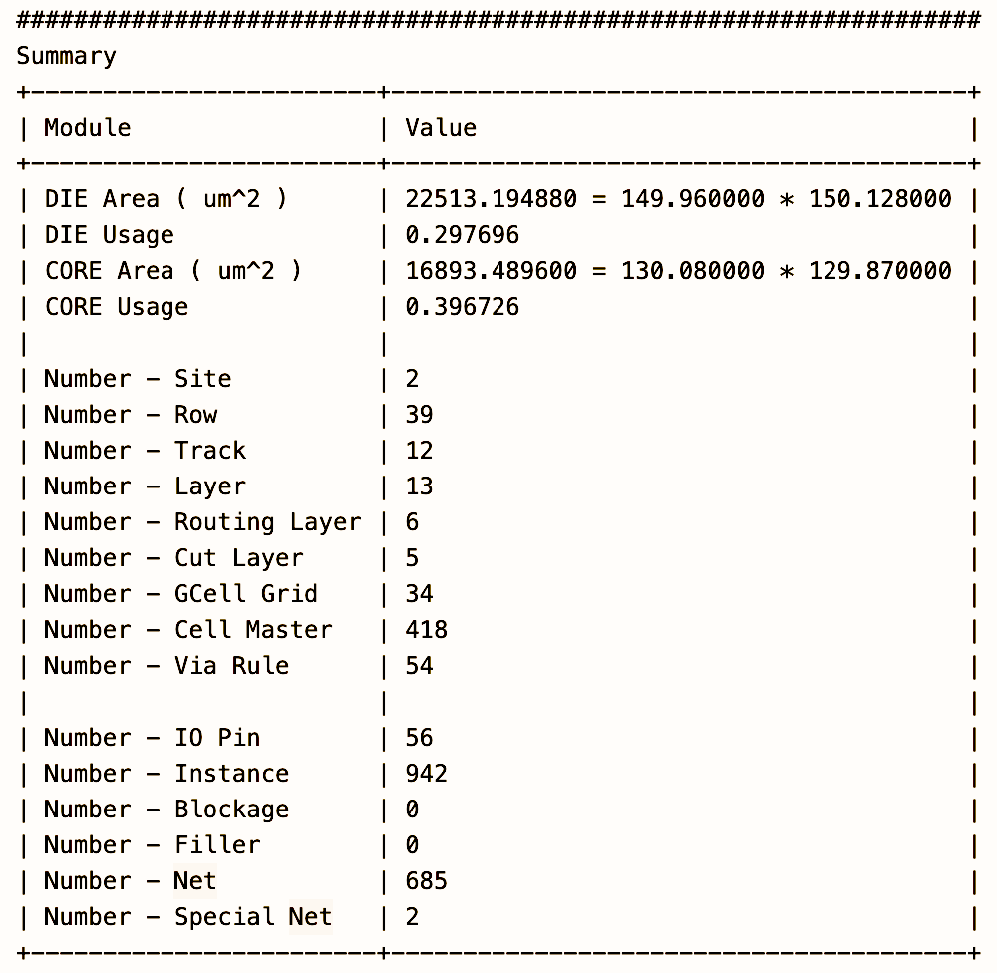
iEDA flow 实践
编译iEDA
使用build.sh脚本
使用CMake
使用json配置文件
路径和参数
使用tcl文件
指定lef/def路径
指定sdc路径
指定verilog文件路径

Slide 20
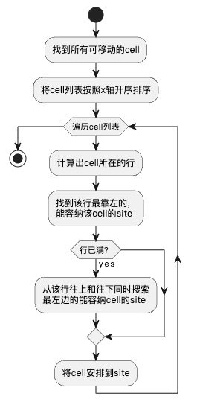
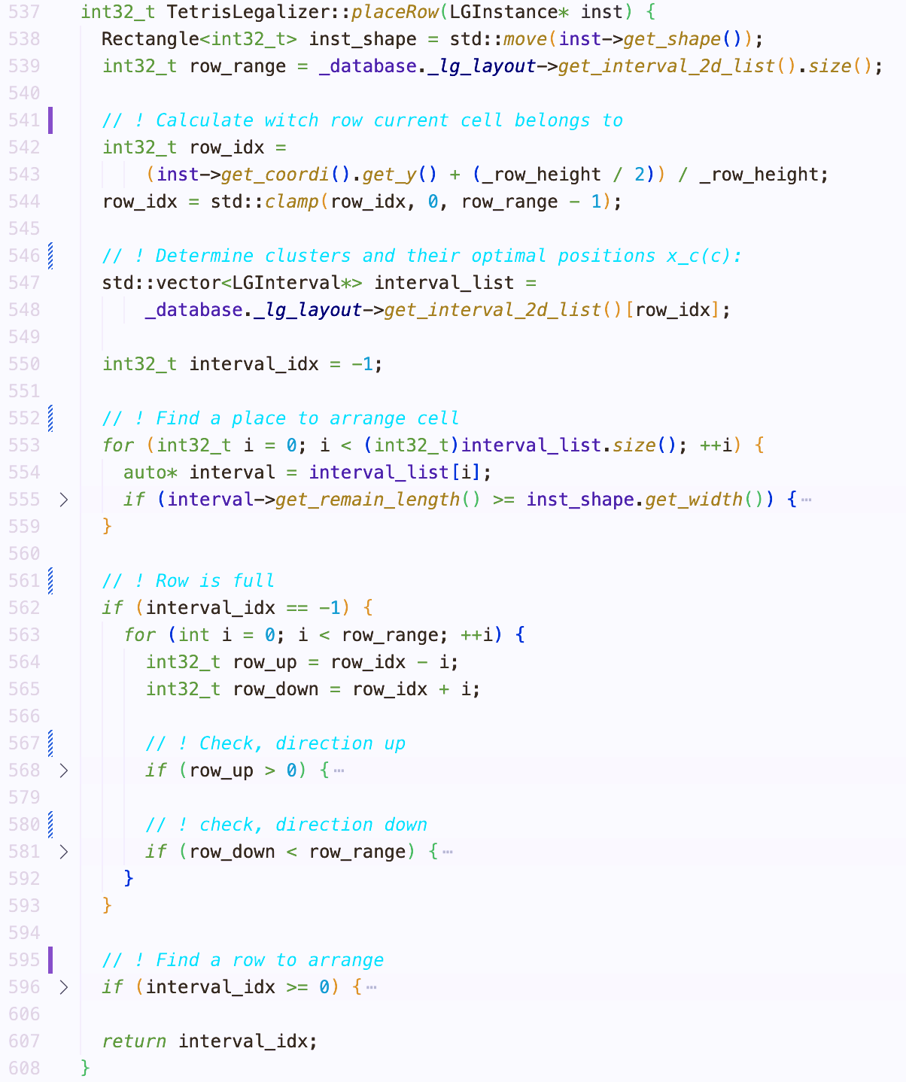
Tetris算法实践

Slide 21
Tetris算法实践
直接计算行号
row_idx =
inst->get_coordi().get_y() / _row_height
就近行
row_idx =
(inst->get_coordi().get_y() + (_row_height / 2)) / _row_height
指标 | 相比 Abacus
Total Movement | +949.53%
Total Time Elapsed | -85.85%
HPWL After Legalization | +33.08%
指标 | 相比 Abacus | 相比优化前
Total Movement | +916.03% | -3.19%
Total Time Elapsed | -84.61% | +8.77%
HPWL After Legalization | -31.32% | -1.32%

Slide 22
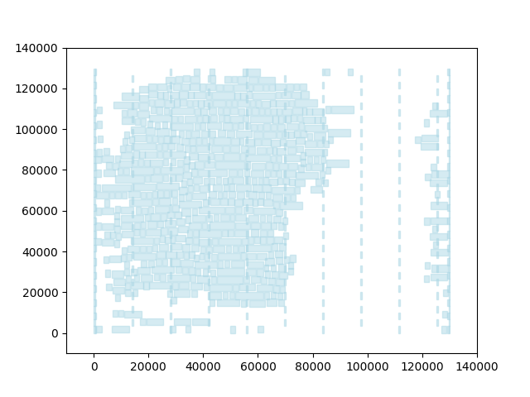
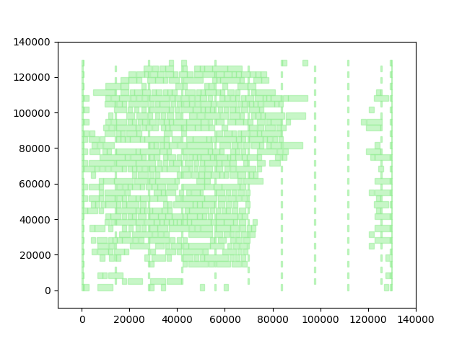
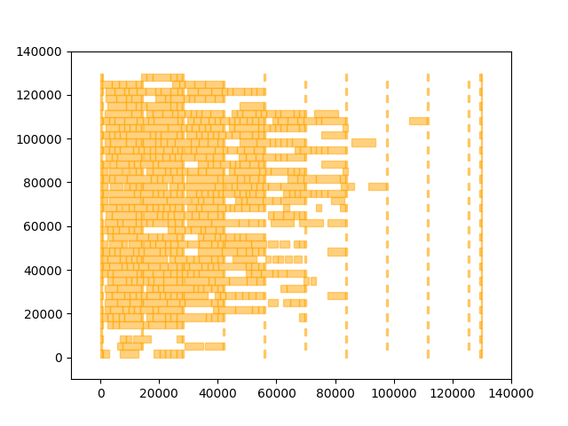
Tetris算法实践
全局布局
Abacus
Tetris

Slide 23
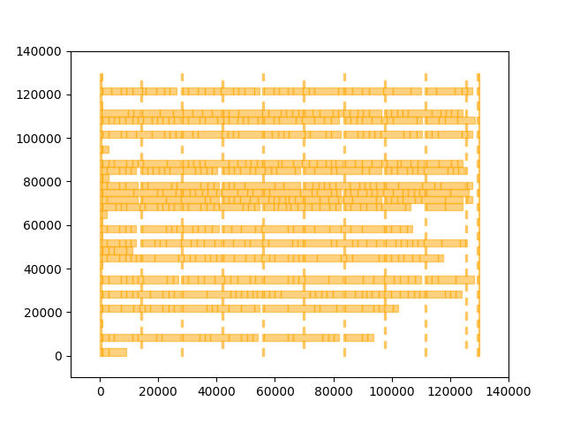
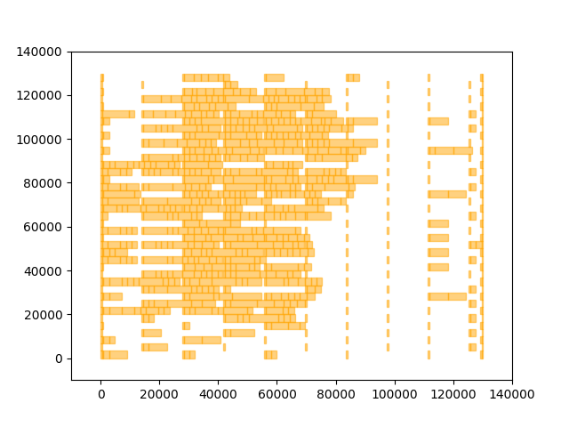
Tetris算法实践
作业要求中的逻辑
示例代码中的结果
我的结果

Slide 24
Tetris算法实践
退出演示，去讲代码

Slide 25
01
个人简介
02
C++实习总结
03
EDA实习总结
04
感兴趣的内容

Slide 26
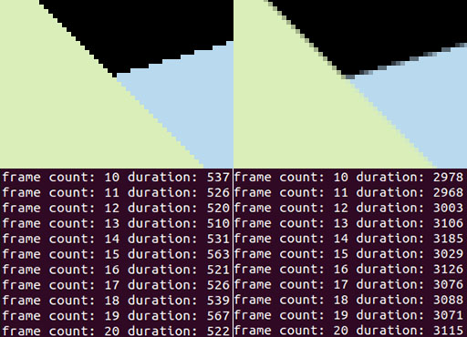
感兴趣的内容
个人特点
相比代数更容易理解几何类的算法
过往积累
图形学（渲染相关）
编码能力
集成电路基础
想要接触
图形学（几何）
几何、图的数据结构和算法
论文阅读、学术PPT制作

Slide 27
感谢聆听
Thanks for your attention
OSCC
iEDA课题组

Slide 28
2030 ”三步走”规划
第一步：开源SoC——用3-5年为社区提供经过流片验证的高质量RISC-V开源核、开源SoC设计
RISC-V处理器核IP、外围IP等
第二步：用开源工具链构建开源SoC——用5-7年逐步构建一套基于开源EDA工具链、开源IP、开源工艺库的开源SoC芯片设计流程
将商业版工具、IP逐渐替换为开源版
实现本科生用全开源工具开发开源芯片，带着自己芯片毕业
第三步：用开源工具链自动化构建开源硬件——用10-15年开发更智能、更自动化的开源工具，提高设计验证效率
形成开源芯片设计生态，降低芯片开发门槛

Slide 29
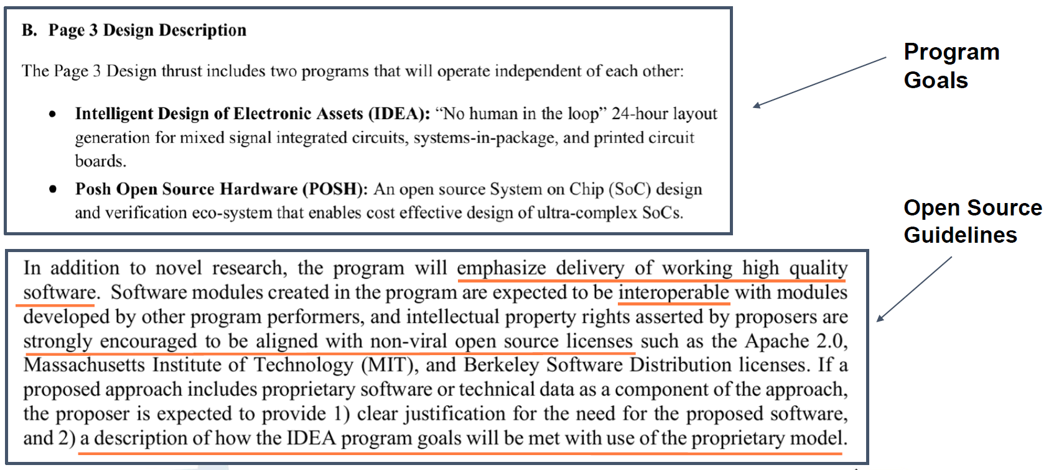
开源是趋势
DARPA ERI项目资助POSH和IDEA，鼓励硬件和EDA软件开源
近年来开源的EDA工具数量呈现快速上升的趋势
Source: DARPA, Microsystems Technology Office, Broad Agency Announcement
Electronics Resurgence Initiative: Page 3 Investments Design Thrust, HR001117S0054
September 15, 2017
https://github.com/clin99/awesome-eda#1999

